Slide 1
Команда номер 7
Тема: Сайт с рецептами и корзиной покупок

Slide 2
Знакомство с командой
Катаева Анастасия – frontend
Борисов Никита – frontend, дизайнер
Ершов Александр – frontend
Гермашев Григорий – капитан, full stack

Slide 3
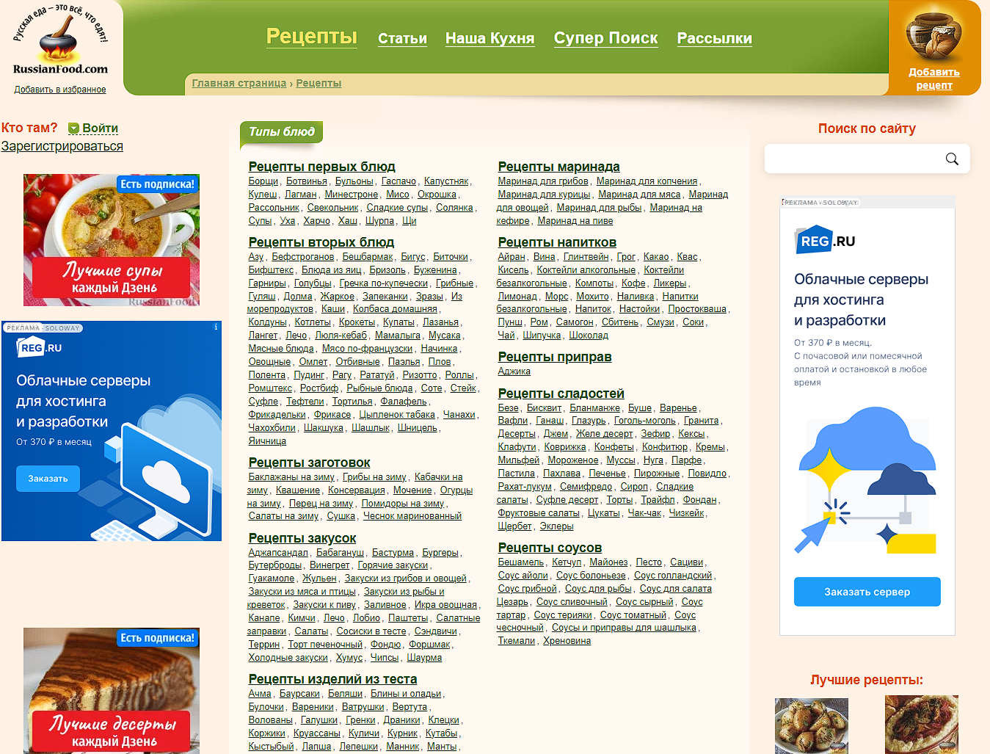
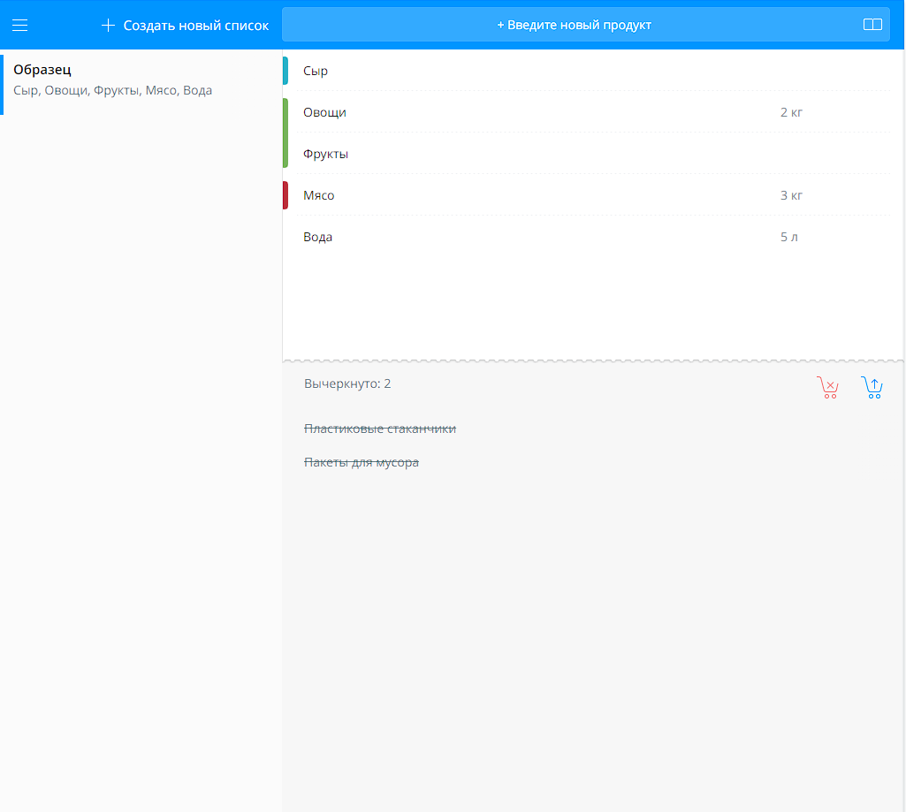
Тема проекта

Slide 4
Этапы работы
Определились с дизайном, набором страниц и их содержимым.
Определились со стэком технологий. Frontend – Type Script , React, Bootstrap; Backend – Python, Django-rest, SQLite
Изучили предметную область, предварительно заполнили базу данных.
Распределили страницы сайта; а также продумали, как объединить результаты нашей работы.
Написали API для взаимодействия фронта с бэком.
В настоящий момент все участники заняты разработкой страничек. Активно обсуждается взаимодействие с API.

Slide 5
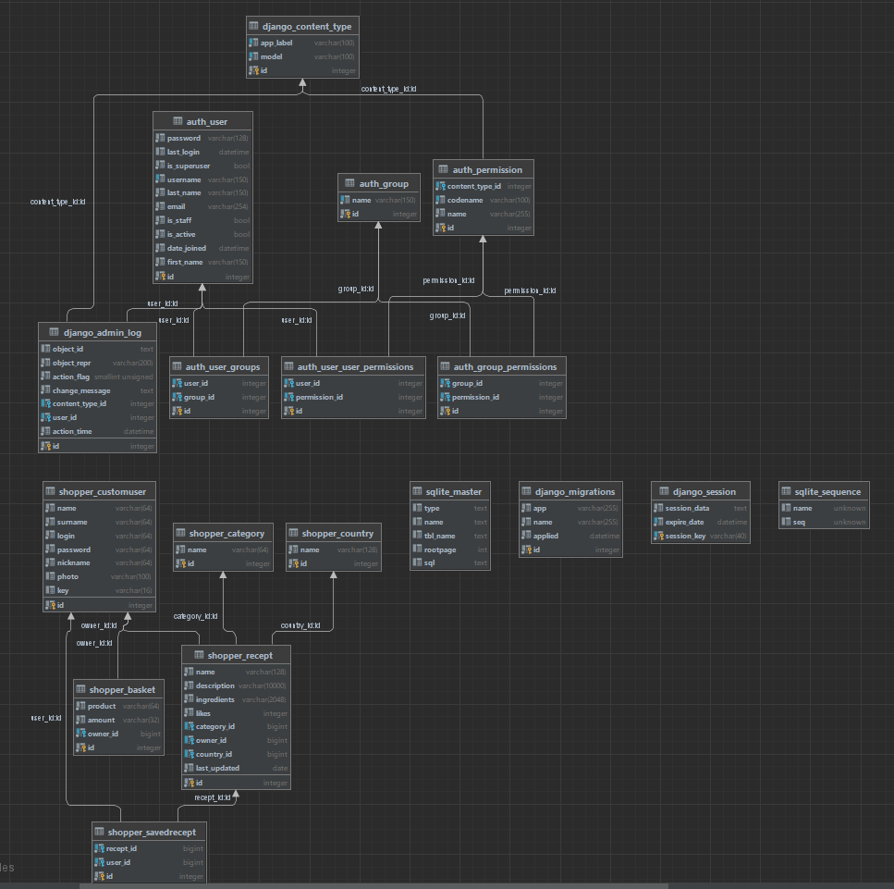
Физическая модель базы данных

Slide 6
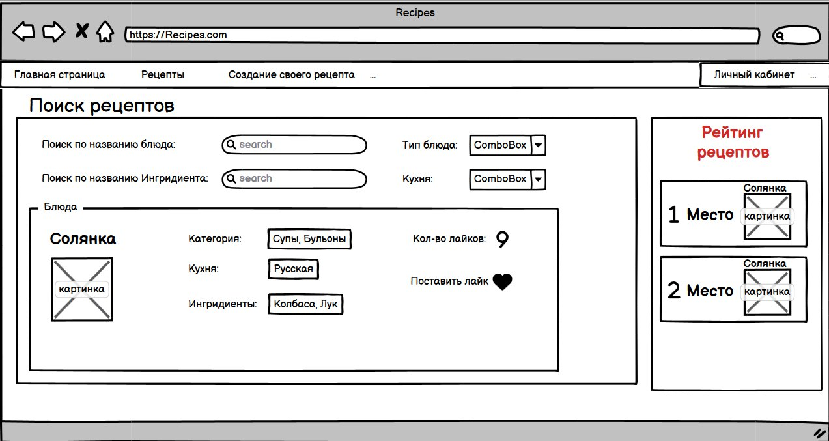
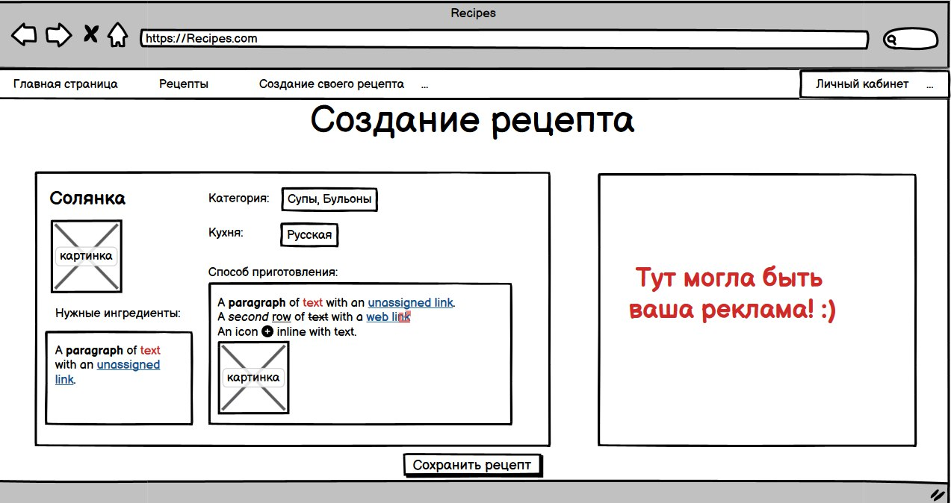
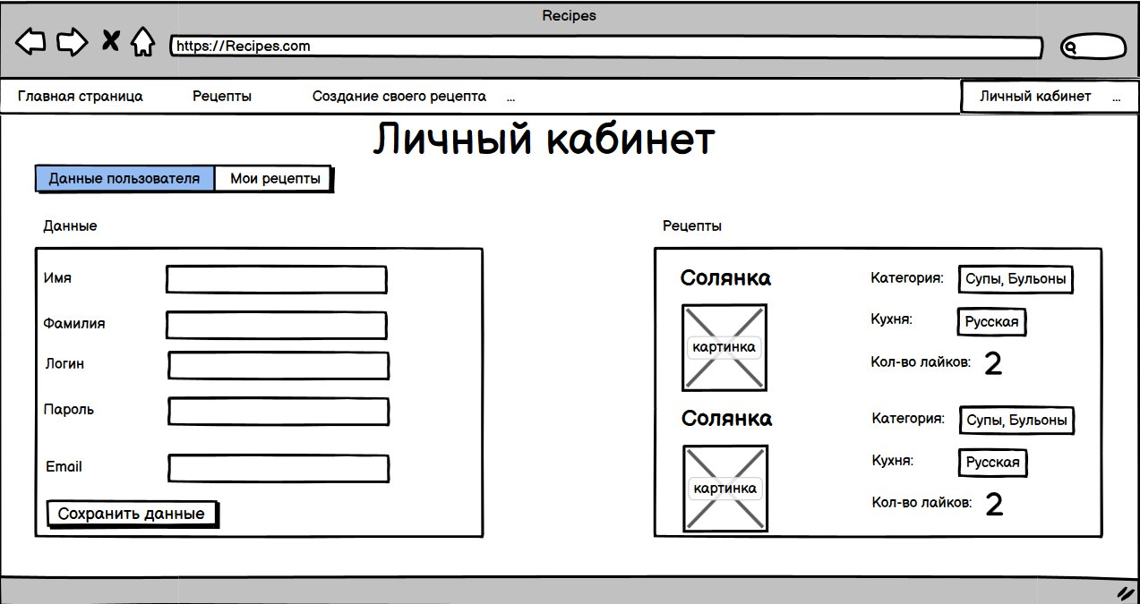
Элементы дизайна

Slide 7
Что дальше???
Планируется рекомендовать пользователю магазины, где товары в его списке продуктов продаются по выгодной цене
Внедрение функции вызова курьера, где заказ – список продуктов в корзине
Добавление калькулятора калорий, который будет рассчитывать, насколько калорийные продукты потребляют пользователи и давать соответствующие рекомендации.

Slide 8
Спасибо за внимание ☺
Продолжение следует…

